Slide 1
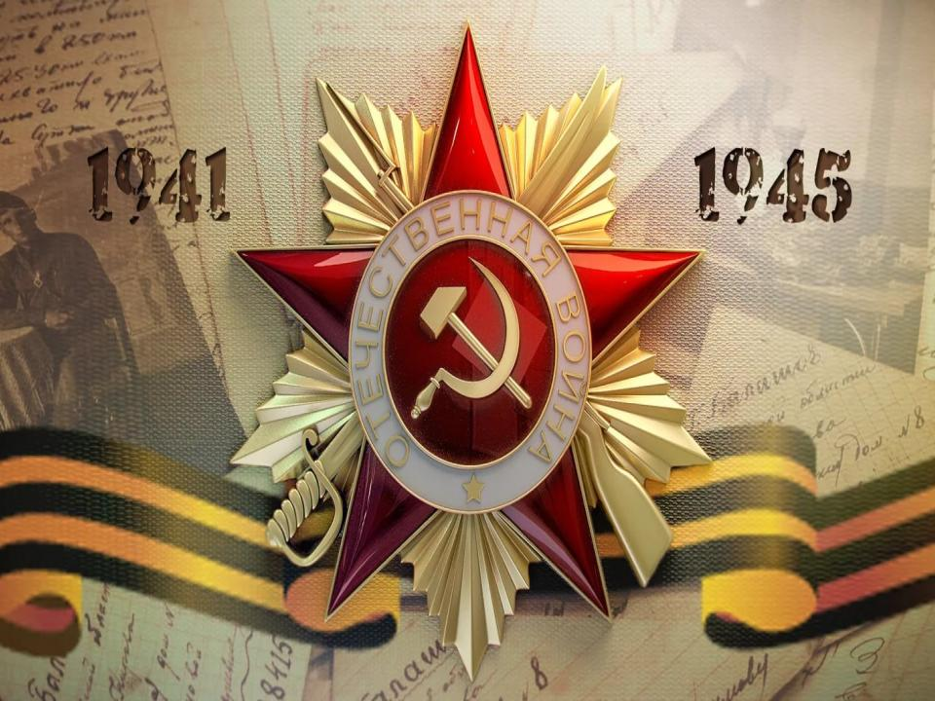



Slide 2

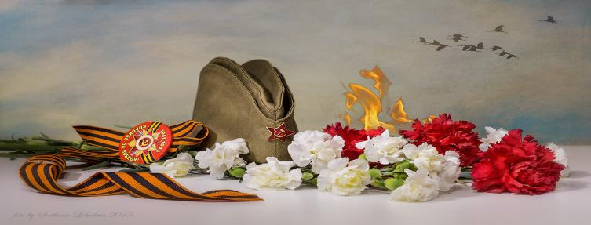
Патриотическая эстафета
«Дедушкина медаль»
Посвященная 75-летию Победы в
Великой Отечественной войне 1941-1945гг.
«… Сохраним родные лица победителей…»

Slide 3
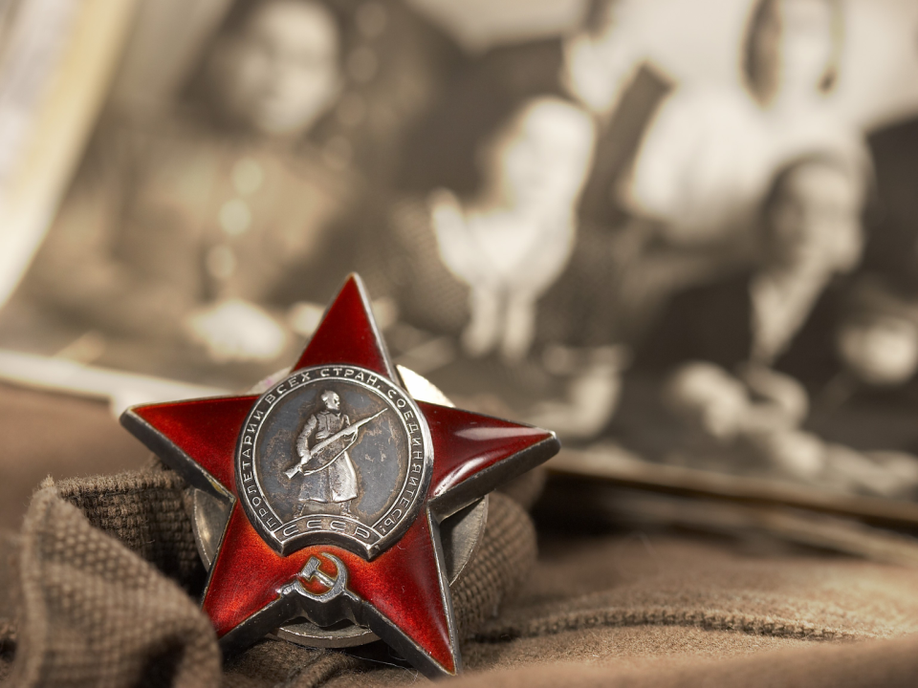
Товарищи далеких дней моих,
Ровесники, прожившие так мало!..
Наверное, остался я в живых,
Чтоб память на земле не умирала.
На поле боя павшие друзья —
Вас было много, страстно жизнь любивших.
Я ведаю: в живых остался я,
Чтоб рассказать о вас, так мало живших.
Расул Гамзатов

Slide 4
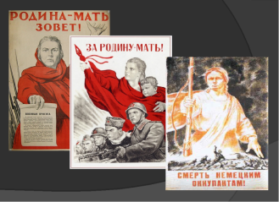
Посвящается землякам :
Порядин Николай Дмитриевич
Быков Николай Петров
Чечушков Василий Матвеевич
Презентацию составили :
Кожева Алевтина Ивановна
Власова Наталья Сергеевна

Slide 5
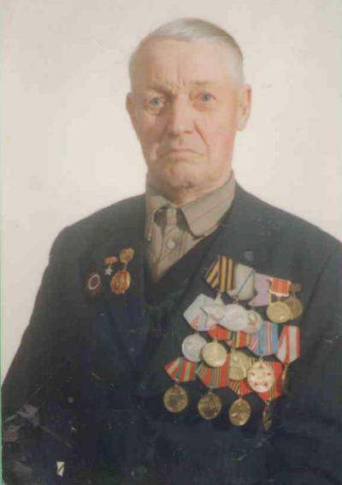
Порядин
Николай Дмитриевич
Родился 30 ноября 1924 года. До войны работал в колхозе. Работал, куда пошлют: и сено возил, и силосовал, на жатках работал. И так до 1 сентября 1942 года. Еще и 18 не ему не исполнилась, когда пришла ему повестка в армию. Отправили в город Нытву учится в учебном полку на сержанта. Учился в 5 отдельном полку с сентября 1942 года по февраль 1943 года.

Slide 6
Освобождал город Козельск, населенный пункт Толмачи, железнодорожную станцию Сухини. 27 марта 1943 года был тяжело ранен в правую голень и левое бедро. После госпиталя, в августе 1943 года, направляют на Ленинградский фронт. В январе 1944г.- прорыв блокады – находился на переднем плане. Дальше путь шел на Эстонию, но в феврале, на реке Луга, снова ранили в бедро. С февраля по май он пролежал в госпитале, который находился в городе Ленинграде. После лечения, в мае 1944 года, он вернулся в свою 11 дивизию. Там ему присвоили звание- командир минометчиков. Когда фашисты капитулировали. И з Прибалтики командира минометчика, Порядина Н.Д., отправили служить в Карелию, затем в Днепропетровск на Украину, а потом в Заполярье.
В Поедуги Николай Дмитриевич вернулся 20 марта 1947 года.

Slide 7
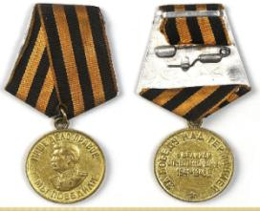
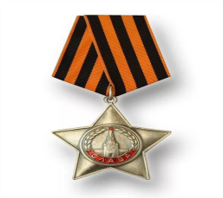
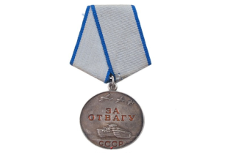
«Медаль за Победу над Германией в ВОВ
1941 – 1945 годы.»
«орден
Славы третьей степени»
Медаль «за отвагу»

Slide 8
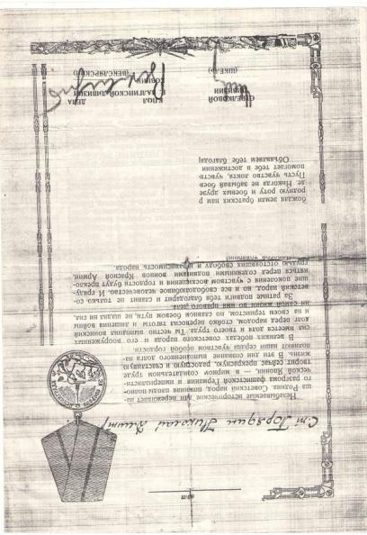
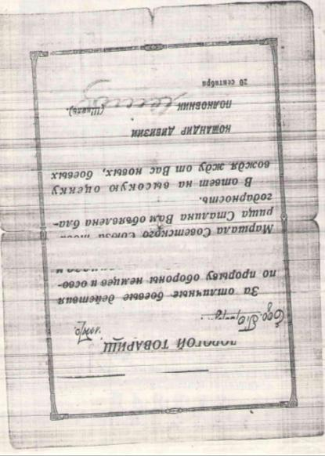

Slide 9
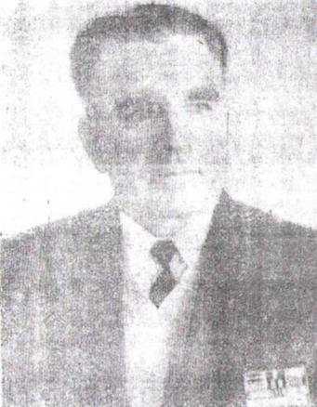
Быков
Николай Петрович
Год рождения 1922, деревня Пеганово.
Ушел на фронт 21 июля 1941 года, служил в стрелковом полку пулеметчиком. Освобождал от фашистских захватчиков Одессу, Варшаву, польские города. Дошел до Берлина. Встретил на реке Шпрее ( почти в центре Берлина) своего земляка из Пеганово Николая Шестокова – связиста. Это был тот парень, с которым они в детстве вместе пасли коров, купались на Сылве. После войны работал в колхозе имени Демьяна Бедного экономистом.

Slide 10

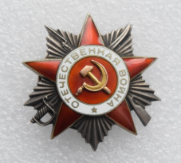
Звание : лейтенант. Медаль «За отвагу»
В РККА с 21.07.1941 года Место призыва:
Суксунский РВК, Молотовская обл., Суксунский р-он
Место службы: 5 оштб, 6 гв. ск 3 УкрФ
Дата подвига: 24.12.1943 – 26.12.1943
№ записи: 19706327
Звание лейтенант. Орден Отечества войны II степени
В РККА с 21.07.1941 года Место призыва:
Суксунский РВК, Молотовская обл., Суксунский р-он
Место службы: 302 осадн 248сд 9ск
Дата подвига: 17.01 1945
№ записи 27037309

Slide 11
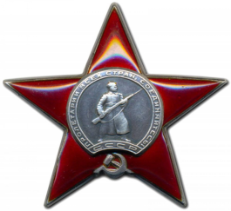
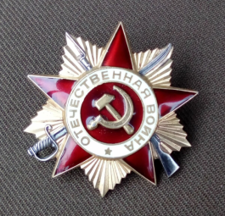
Звание: лейтенант. Орден Красной Звезды
В РККА с 21.07.1941 года Место призыва:
Суксунский РВК, Молотовская обл., Суксунский р-он
Место службы: 248 сд
Дата подвига: 26.04.1945
№ записи: 27528387
Орден отечественной войны I степени
№ наградного документа : 57
Дата наградного документа : 01.08.1986
Номер записи : 1518923697

Slide 12
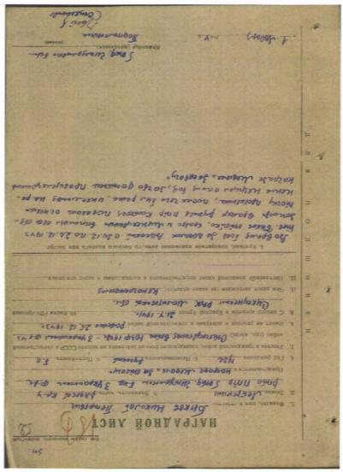
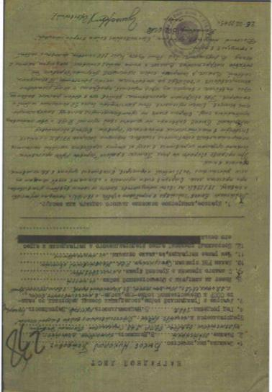

Slide 13
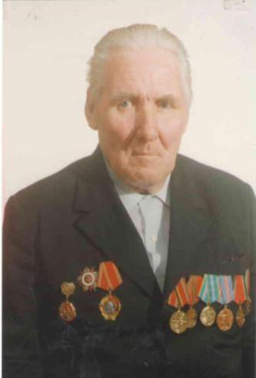
Чечушков
Василий Матвеевич
Родился 18 февраля 1925 года в д. Тохтарево. Когда началась война, был призван в армию. Воевал на I Украинском фронте.
«..Наш 25-й корпус формировался под Орлом. Корпус очистил территорию от Орла до Киева, форсировали Днеп и станции «Винница» меня ранило в левую руку. В 1944 году демобилизовали домой инвалидом III группы. На войне погиб брат Павел. После окончания войны трудился в колхозе.

Slide 14

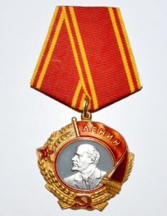
В 1972 г. Заочно закончил Кунгурский сельскохозяйственный техникум, получил специальность агронома. Долгое время являлся председателем Сельского Совета» .Награжден:
«Медаль за Победу над Германией в ВОВ
1941 – 1945 годы.»
«Орден Ленина» за работу на трудовом фронте – 1972г.
«Орден Славы
III степени»

Slide 15
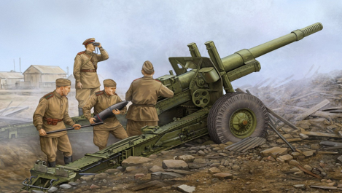
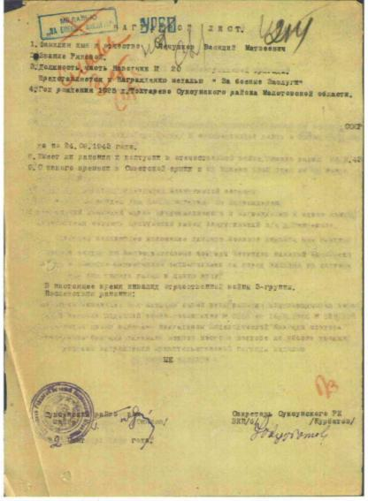
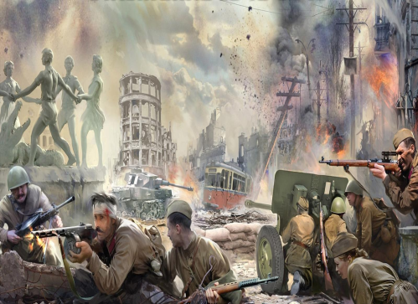

Slide 16


Slide 17


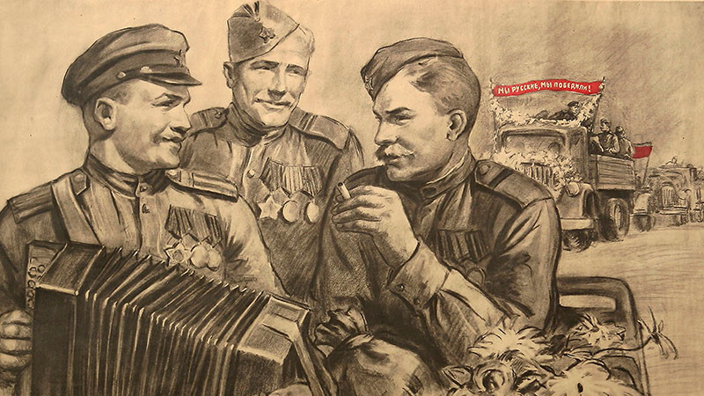

Slide 18
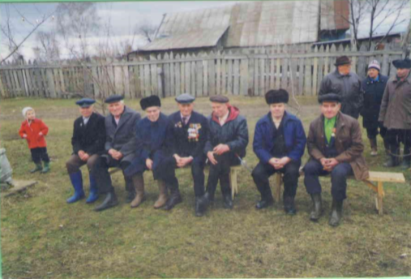

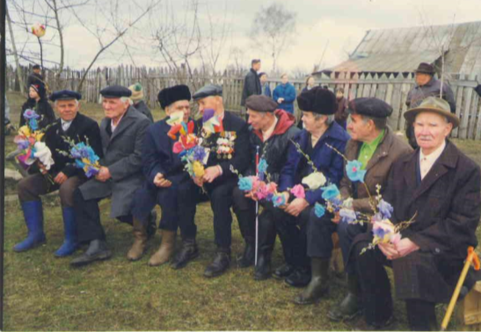
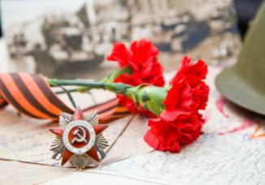

Slide 19
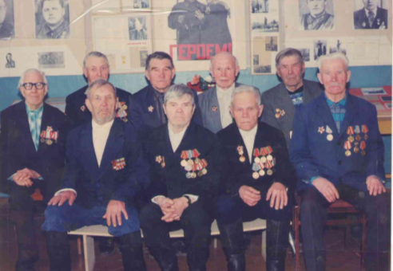
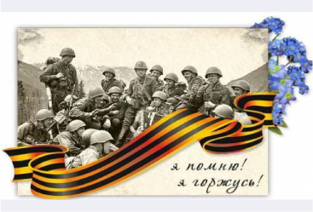
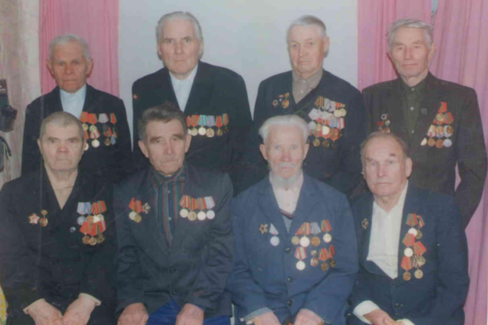


Slide 20


